Slide 1

স্বাগতম

Slide 2


অভিজিৎ কুমার মন্ডল
বি এ সম্মান(বাংলা),এম এ (বাংলা ভাষা ও সাহিত্য),বি এড(১ম শ্রেণি) এম এড
সহকারী শিক্ষক
বঙ্গবাসী মাধ্যমিক বিদ্যালয়,খালিশপুর,খুলনা
মোবাইলঃ০১৭৬৬-৯৯৪২৪১/০১৯৭৬-৯৯৪২৪১
Email:avijit09011988@gmail.com

Slide 3
আজকের পাঠ
ণ-ত্ব ও ষ-ত্ব বিধান
(প্রথম অধিবেশন)
বিষয় : বাংলা দ্বিতীয় পত্র
নবম শ্রেণী

Slide 4
শিখন ফল
১। ণ-ত্ব ও ষ-ত্ব বিধানের সংজ্ঞা
বলতে পারবে।
২। উদাহরণসহ ণ-ত্ব ও ষ-ত্ব
বিধানের আজকের পঠিত
নিয়মগুলি বলতে পারবে।

Slide 5
ণ-ত্ব বিধানের সংজ্ঞা গঠন
নিম্নে লিখিত ক্লু-গুলোর সাহায্যে ণ-ত্ব বিধানের সংজ্ঞা গঠন কর-
১। বাংলা ভাষা
২। তৎসম বা সংস্কৃত শব্দ
৩। ‘ণ’ এর ব্যবহার

Slide 6
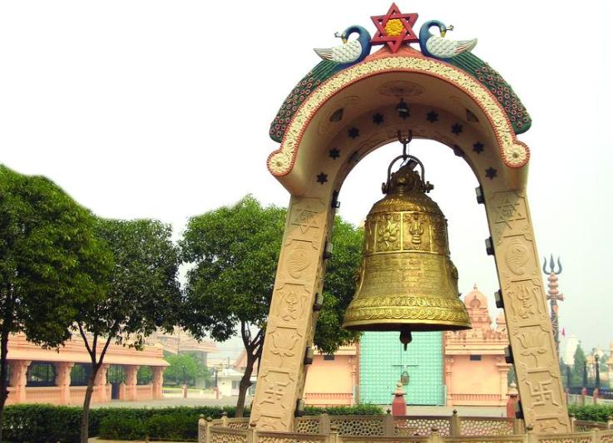
ঘণ্টা
‘ট’ এর আগে ‘ণ’

Slide 7
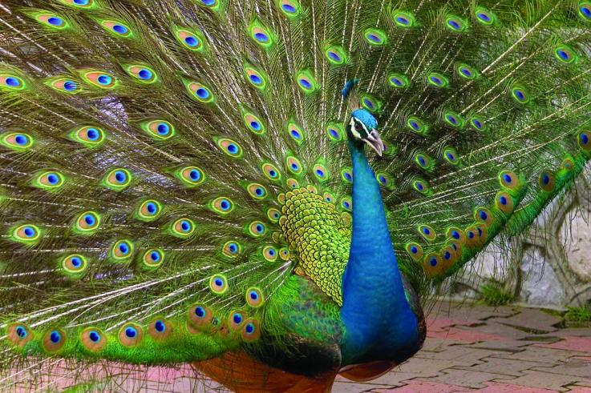
ময়ূরকণ্ঠ
‘ঠ’ এর আগে ‘ণ’

Slide 8
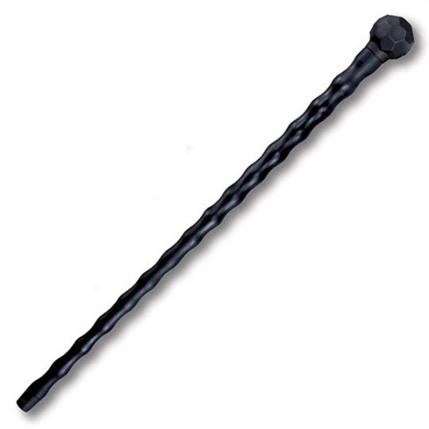
দণ্ড
‘ড’ এর আগে ‘ণ’

Slide 9
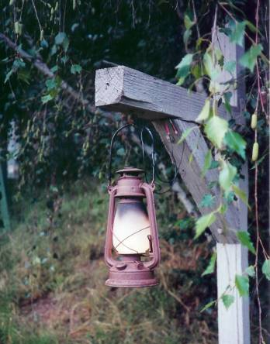
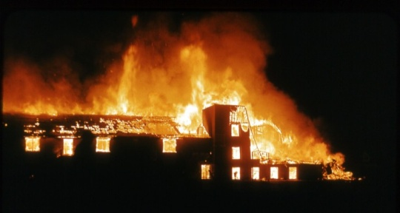
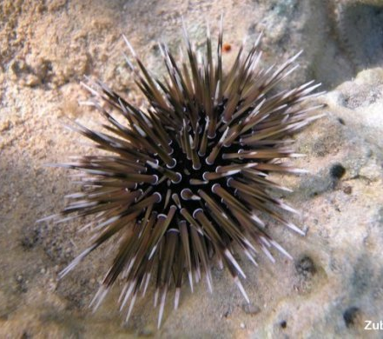
নিয়ম : যুক্ত ব্যঞ্জনে ‘ট’ বর্গের পূর্বে ‘ণ’ হয়।
অগ্নিকুণ্ড
কণ্টক
লণ্ঠন

Slide 10
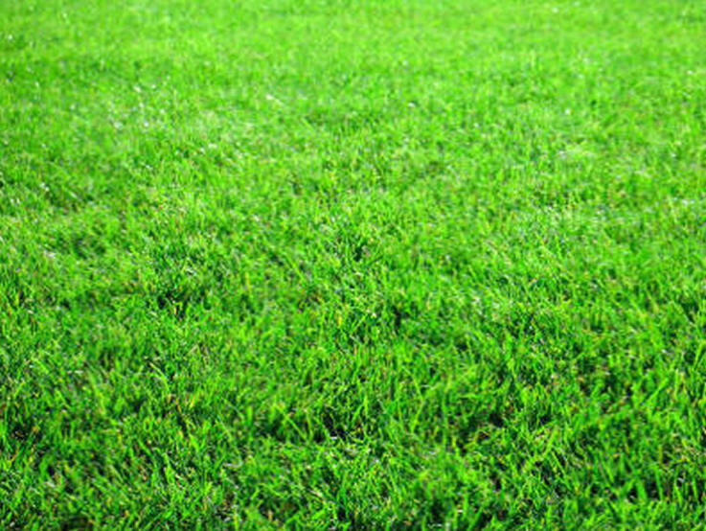
তৃণ
‘ঋ-কার’ এর পরে ‘ণ’

Slide 11
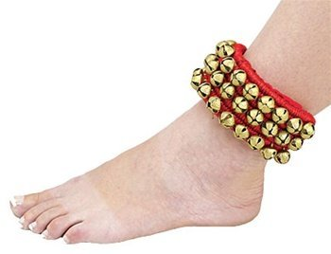
চরণ
‘র’ এর পরে ‘ণ’

Slide 12
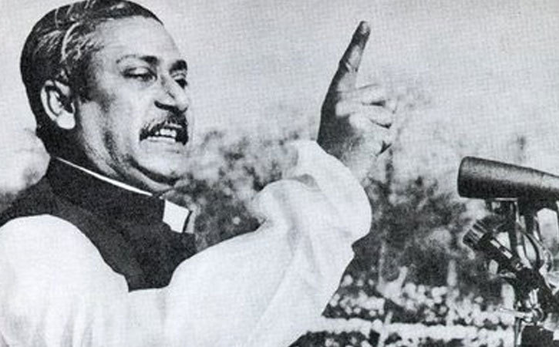
ভাষণ
‘ষ’ এর পরে ‘ণ’

Slide 13

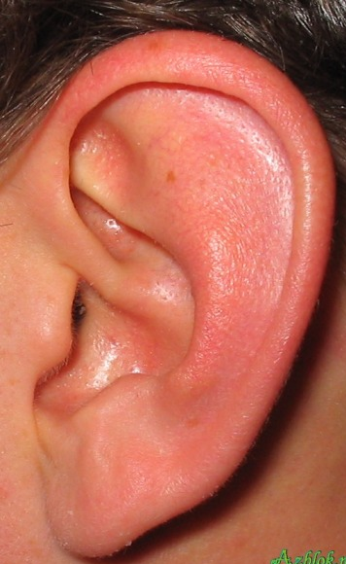
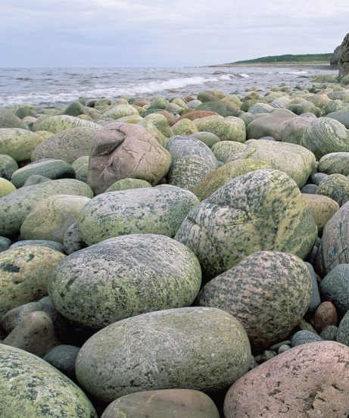
নিয়ম : ঋ, ঋ-কার, র, রেফ, ষ এর পরে ‘ণ’ হয়।
মৃণাল
কর্ণ
পাষাণ

Slide 14
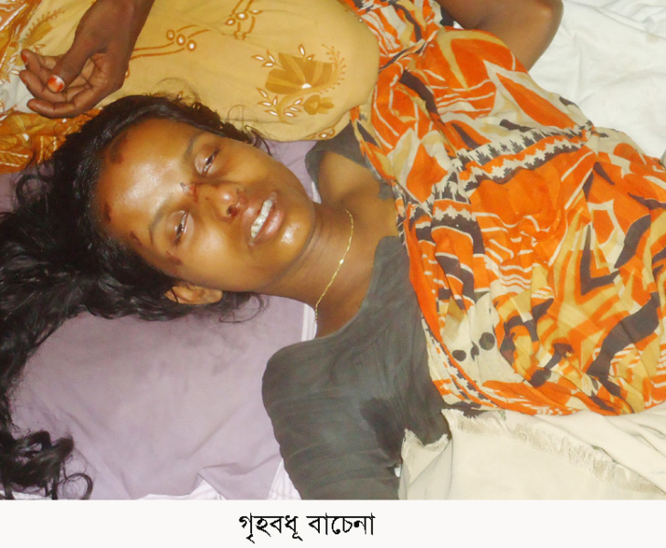
রু গ্ ণ
‘গ’ এর পরে ‘ণ’

Slide 15

দর্পণ
‘প’ এর পরে ‘ণ’

Slide 16
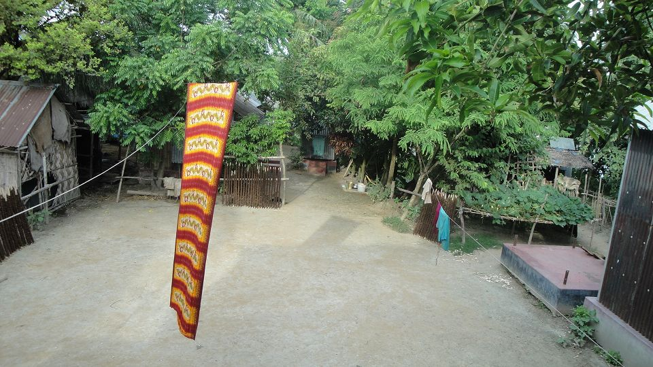
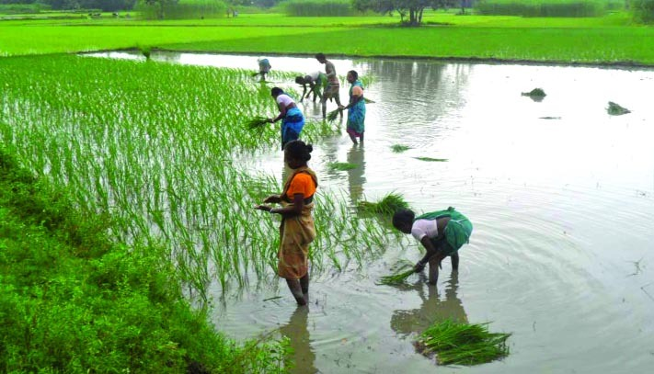
নিয়ম : ঋ, র, ষ এর পরে ‘ণ’ হয়।
প্রাঙ্গণ
রোপণ

Slide 17
ষ-ত্ব বিধানের সংজ্ঞা গঠন
নিম্নে লিখিত ক্লু-গুলোর সাহায্যে ষ-ত্ব বিধানের সংজ্ঞা গঠন কর-
১। বাংলা ভাষা
২। তৎসম বা সংস্কৃত শব্দ
৩। ‘ষ’ এর ব্যবহার

Slide 18
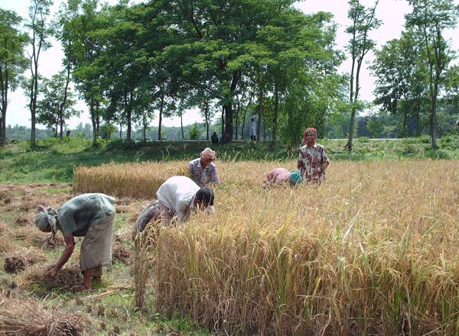
কৃষক
‘ঋ-কার’ এর পরে ‘ষ’

Slide 19

বিমর্ষ
‘রেফ’ এর পরে ‘ষ’

Slide 20
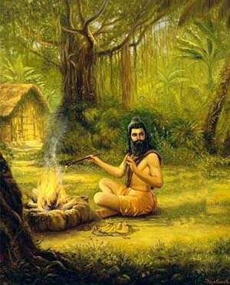
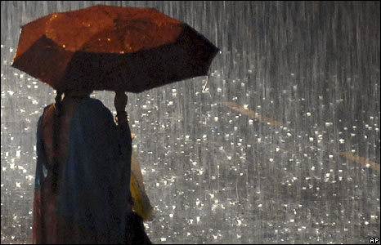
নিয়ম : ঋ, ঋ-কার, র, রেফ এর পরে ‘ষ’ হয়।
ঋষি
বর্ষা

Slide 21
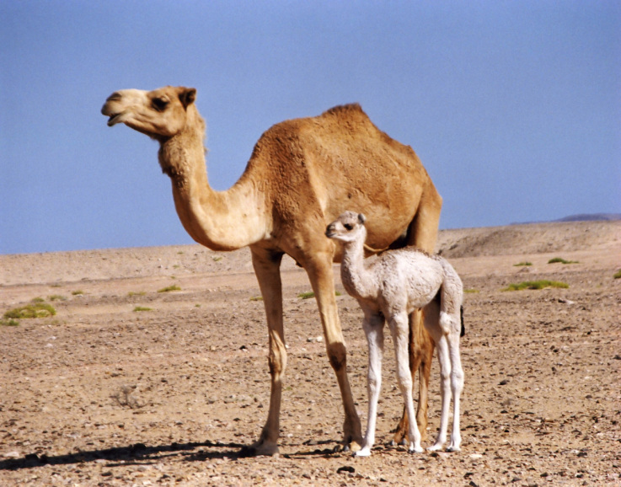
উষ্ট্র
‘ট’ এর পূর্বে ‘ষ’

Slide 22
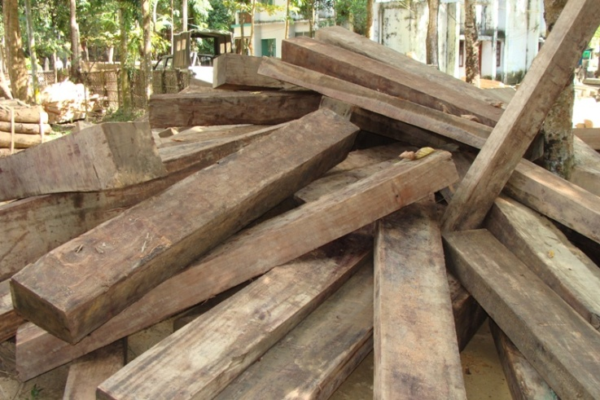
কাষ্ঠ
‘ঠ’ এর পূর্বে ‘ষ’

Slide 23
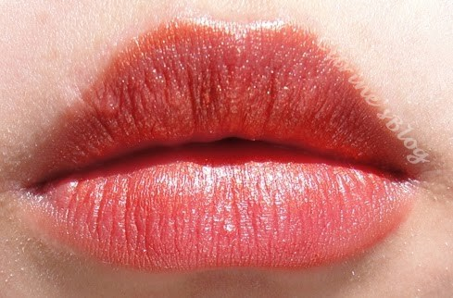
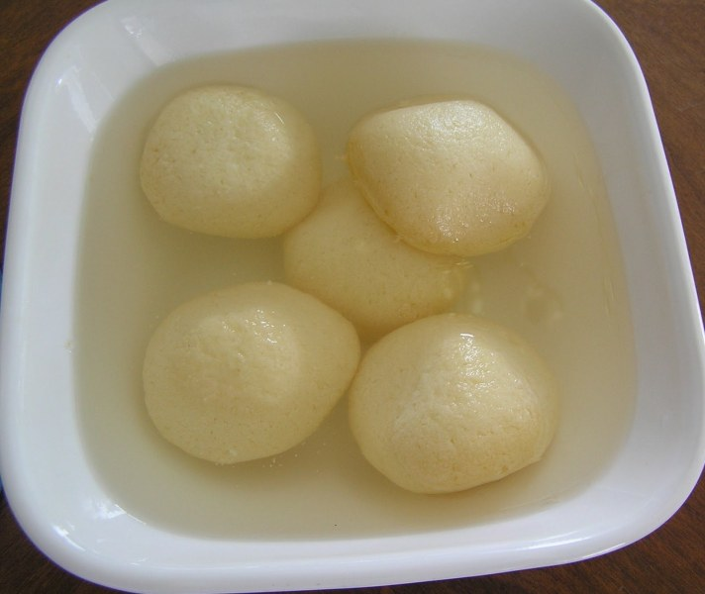
নিয়ম : যুক্ত ব্যঞ্জনে ‘ট’ ও ‘ঠ’ এর পূর্বে ‘ষ’ হয়।
ওষ্ঠ
মিষ্টি

Slide 24
দলীয় কাজ
১। ব্যাকরণ, অনুবীক্ষণ, রমণী, কিরণ, বর্ণ ইত্যাদি শব্দে ণ-ত্ব বিধানের কোন নিয়ম প্রয়োগ হয়েছ?
২। কৃষ্ণ, দৃষ্টি, শ্রেষ্ঠ, মুমূর্ষু, চেষ্টা ইত্যাদি শব্দে ষ-ত্ব বিধানের কোন নিয়ম প্রয়োগ হয়েছ?

Slide 25
মূল্যায়ন
১। ণ-ত্ব বিধান কাকে বলে?
২। ষ-ত্ব বিধান কাকে বলে?
৩। ণ-ত্ব বিধানের ২টি নিয়ম বল।
৪। ষত্ব বিধানের ২টি নিয়ম বল।

Slide 26
বাড়ির কাজ
উদাহরণসহ ণ-ত্ব ও ষ-ত্ব বিধানের মোট ৫টি নিয়ম লিখে আনবে।

Slide 27
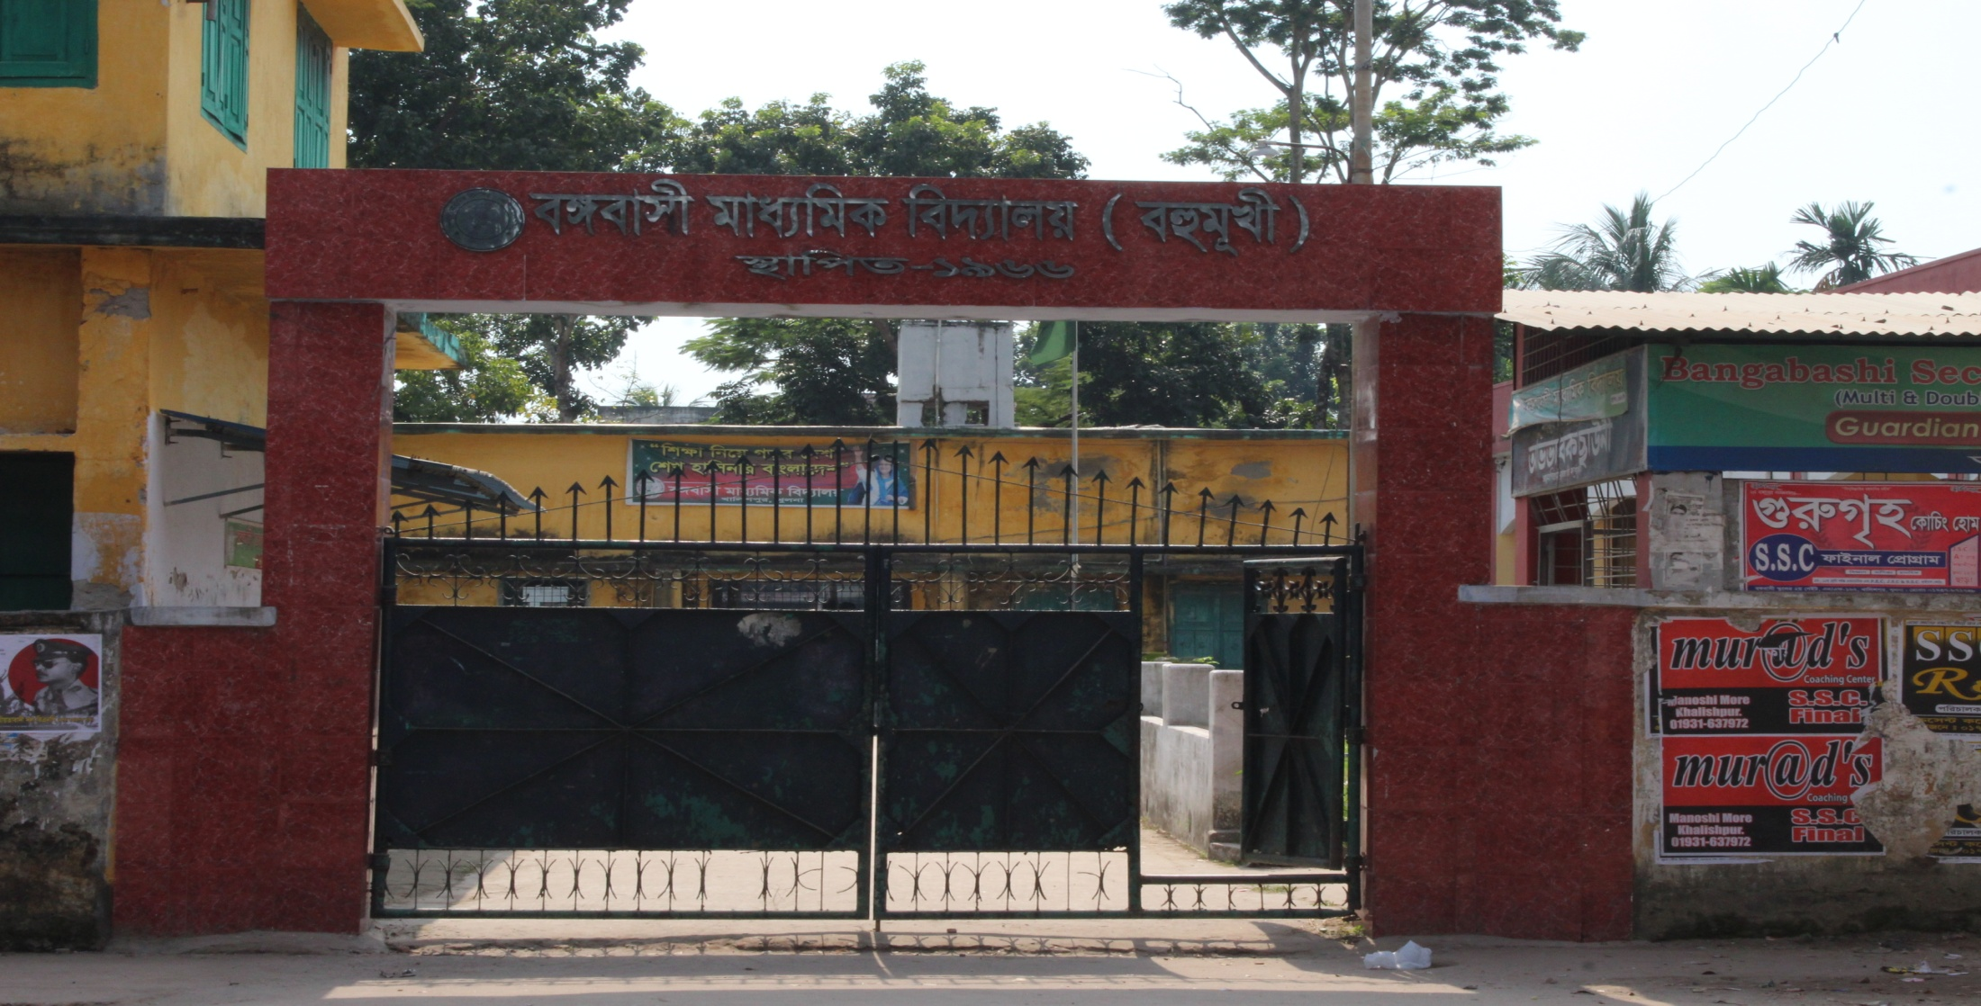
সকলকে শুভেচ্ছা

